Slide 1
SISTEMA TRANSMILENIO
Ingreso a los componentes del Sistema
Subgerencia Económica
TRANSMILENIO S.A.
Julio 2022

Slide 2
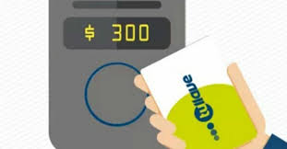
Ingreso a los componentes del SITP personal TMSA
El ingreso del personal relacionado directamente con TRANSMILENIO S.A. que requiera ingresar a los componentes del SITP para el cumplimiento de sus funciones contractuales lo hace a través de la Tarjeta Funcionario.
La TF no representa un subsidio de transporte adicional a la remuneración del funcionario u honorarios del contratista, tampoco está destinada para el desplazamiento de los mismos desde su residencia hacia el trabajo o viceversa.
La Tarjeta Funcionario es un medio de acceso a zonas pagas que no se recarga con dinero. Funciona con un número de pasos parametrizables con ciclos de usos diarios, semanales o mensuales.

Slide 3
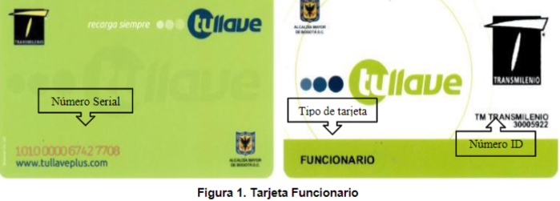
Control de ingreso a los componentes del SITP personal TMSA
Desde la Subgerencia Económica de TRANSMILENIO S.A. se realizan controles al uso de las Tarjeta Funcionario, algunos de ellos:
Se tiene catalogados y parametrizados los perfiles de usuario.
Cada TF tiene fecha de expiración programada
Se tienen definidos controles e infracciones sobre usos indebidos (accesos no reportados previamente 24 hrs, ingresos no autorizados, ingresos por fuera de horarios permitidos, ingresos en horarios y perímetros no permitidos, daños a la TF, no devolución de TF bloqueada).
Usos dentro de los horarios establecidos
Usos dentro de las programaciones de turnos establecidas
Usos en los componentes autorizados
La Tarjeta Funcionario se asigna a funcionarios de planta, personal contratista de TRANSMILENIO S.A., interventorías, personal de pedagogía y personal vinculado a empresas contratistas tercerizadas, entre otros perfiles. Cuenta con una diferencia física de las tarjetas usuario, no es recargable sino programable.

Slide 4
Sanciones por el control de ingreso a los componentes del SITP
Cobro al cuádruple de la tarifa máxima del Sistema por ingresos por accesos de Discapacidad, por usos en BCA de discapacidad con ciclos de uso diario y que no sean reportados 24 horas previamente
Cobro al doble de la tarifa máxima del Sistema por usos fuera de la programación final de turnos en horarios y zonas restringidos
Corbo al doble del precio a la venta por pérdida de la Tarjeta Funcionario
Descuento de honorarios en casos de mora por valores por pasos no autorizados de la TF.

Slide 5
Grupos con los que se está trabajando para que también ingresen con TF.
En la actualidad se está trabajando con los siguientes grupos para que su acceso también se de con tarjetas:
Miembros fuerza Pública
Conductores del Sistema:
- En primera instancia, conductores fase I y II nueva generación, representan el 70% de conductores troncales).
En segunda instancia, los demás conductores

Slide 6
Subgerencia Económica
Juan Pablo Páez Mateus
juan.paez@Transmilenio.gov.co

